Slide 1
Инновационные технологии в ДОУ по ФГОС
Современный педагог - это тот, кто постоянно развивается, самообразовывается, ищет новые пути развития и образования детей. Все это становится возможным благодаря его активной позиции и творческой направленности.
В современных условиях педагог, прежде всего, исследователь, обладающий высоким уровнем педагогического мастерства, научным психолого-педагогическим мышлением, развитой педагогической интуицией, обогащением и передачей своего педагогического опыта.
Отсюда следует, что педагог, постоянно повышающий уровень своего профессионального мастерства, способный к внедрению инновационных технологий - сможет более качественно осуществлять воспитательно-образовательный процесс.

Slide 2
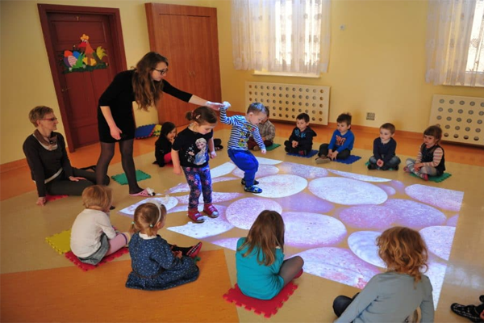
Что же такое инновация? Любая инновация представляет собой не что иное, как создание и последующее внедрение принципиально нового компонента, вследствие чего происходят качественные изменения среды.
Инновационные технологии в ДОУ по ФГОС- это система способов, приемов обучения и средств воспитания, направленная на достижение позитивных результатов за счет изменения личностного развития ребенка в современных условиях. Расскажем о том, что такое инновационные технологии, как их использовать в детском саду, какие технологии можно отнести к инновационным и как анализировать инновационные технологии.

Slide 3
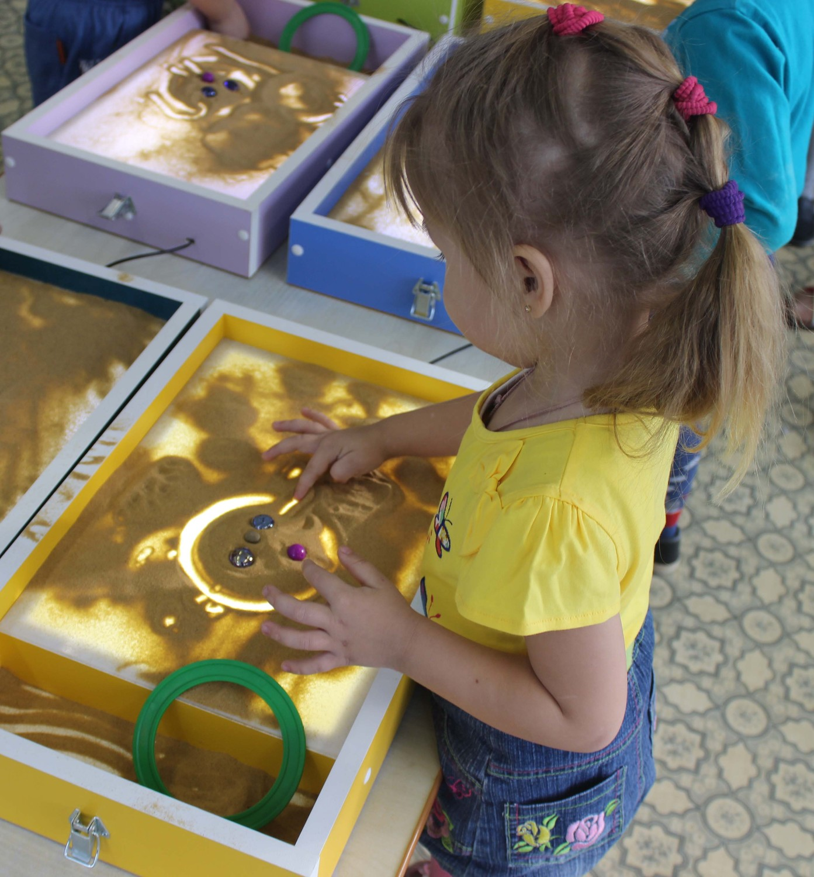
Основные виды инновационных технологий, применяемых в ДОУ.
здоровьесберегающие технологии;
технологии проектной деятельности
технология исследовательской деятельности
проблемного обучения
технология «Лэпбук»
игровая технология
технология «ТРИЗ»
развивающие технологии;
коррекционные технологии;

Slide 4
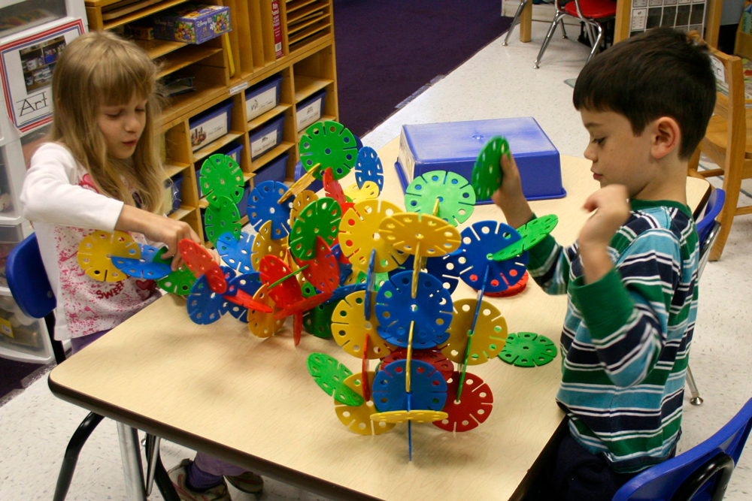
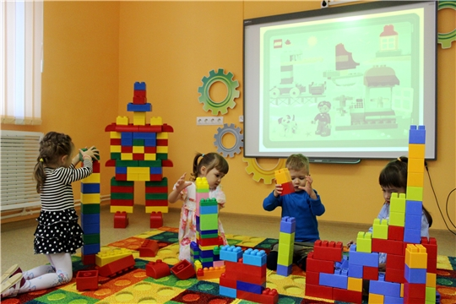
Развивающие технологии
В традиционном обучении ребёнку представляется для изучения уже готовый продукт, шаблон действия. При развивающем обучении ребёнок самостоятельно должен прийти к какому-либо мнению, решению проблемы в результате анализа своих действий. Поэтому в развивающем обучении нежелательно и, по-видимому, невозможно задавать готовые определения. Это тот результат, к которому нужно прийти в конечном итоге, в результате анализа.
Коррекционные технологии
Их целью является снятие психоэмоционального напряжения дошкольников. Виды: сказкотерапия, цветотерапия, музыкальная терапия.

Slide 5
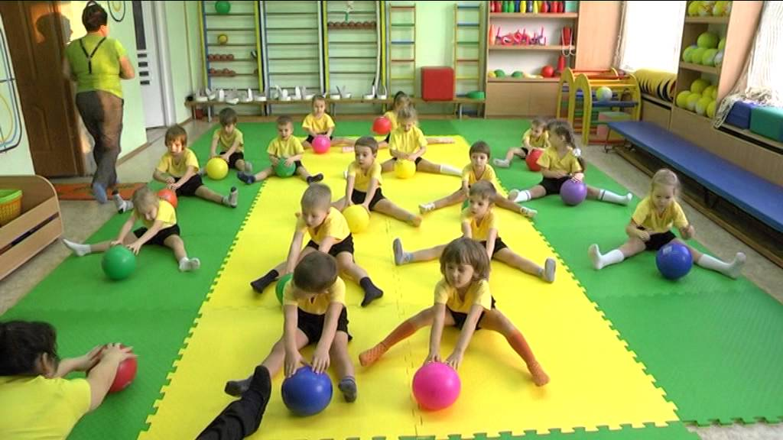
Актуальность использования Инновационных Технологий: - значительно повышается интерес детей к образовательной деятельности; - развивается воображение и творческие способности детей; - повышается непроизвольное внимание детей, которое помогает развить произвольное; - позволяют моделировать такие жизненные ситуации, которые нельзя или очень сложно увидеть в повседневной жизни; - способствуют более эффективному усвоению знаний; - позволяют многократно возвращаться к изучаемому материалу, усложняя и изменяя задачи, добавляя задания; - позволяют фиксировать и анализировать результат деятельности;
Инновационные педагогические технологии в ДОУ помогают «наставникам» найти подход к каждому отдельному ребенку, учитывать его особенности, черты характера и склад ума, и превращать занятия в увлекательное и необыкновенное «приключение». Благодаря этому малыши с удовольствием посещают ДОУ и с каждым днем обогащают свой пока еще небольшой багаж знаний.

